Slide 1
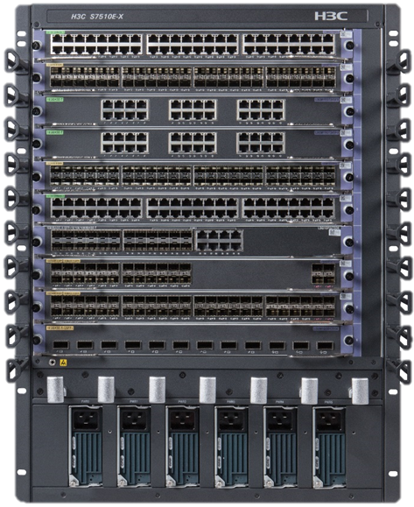
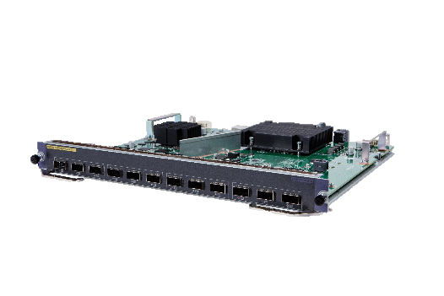




拓扑图
万兆光
千兆光
千兆电
校园网
防火墙
安全管理区
无线控制器
设备网
办公、教学
东西向、南北向流量共存
智慧化、数字化业务持续增加
有定制化业务需求
以太光：业务复杂的场景
以太交换板卡
核心交换机
OLT板卡
核心交换机
宿舍
南北向流量
上网，业务单一
业务需求一致，标准化
PON：业务简单的场景
以太交换板卡
OLT板卡
汇聚交换机
1:32分光器
1:32分光器
监控/门禁/IP广播
南北向流量
业务单一
业务需求一致，标准化
PON：业务简单的场景
接入交换机
ONU
(POE)
ONU(带 wifi)
监控、门禁、IP广播
无线AP
终端
办公、教学区
宿舍区
设备区

